Slide 1
Brugen af repeater-funktion i beredskaberne

Slide 2
Anvendelse af repeater-funktion i beredskaberne
I områder uden SINE-dækning (TMO), kan kommunikationen opretholdes ved at sætte radioen i DMO. Ved at anvende en repeater kan DMO-signalet forlænges, således at rækkevidden bliver længere. DMO- signalet kan kun forlænges én gang.
En DMO repeater-funktion kan købes både som mobil radio og som håndholdt radio og er tilgængelig hos beredskaberne på følgende tre måder:
Mobil radio fast installeret i et køretøj
Mobil radio som bærbar kuffertmodel
Håndholdt radio

Slide 3
Radiomodel og software
Radiomodel
Ikke alle radiomodeller understøtter repeater-funktionen. Oplysninger om, hvorvidt en pågældende radio understøtter repeater-funktionen, kan hentes via databladet på internettet eller hos den pågældende leverandør.
Sotfwarelicens
Anvendelse af repeater kræver en softwarelicens, som kan købes hos radioleverandøren. Det skal bemærkes, at såfremt en radio understøtter repeater-funktionen vil funktionen først være tilgængelig, når licensoptionen er tilkøbt og er ’åbnet’ i radioen via programmering .

Slide 4
Opsætning af en repeater
Opsætning af en repeater sker på følgende måde:
Vælg den pågældende DMO-talegruppe, som ønskes anvendt sammen med repeateren.
Aktivér repeater-funktionen på den håndholdte radio.
Dit beredskab kan eventuelt have forprogrammeret dette via hurtig-taster. Radioprogammøren i dit beredskab har denne viden.
Dit beredskab kan evt. også have programmeret en dedikeret håndhold radio til kun at fungere som repeater, således at radioen altid starter op i repeater-tilstand, når radioen tændes.
Placér repeateren højt i et lokale eksempelvis på en reol, en hylde eller lignende. Gerne ved et vindue, i en foyér, hall, trappeopgang m.m. således, at DMO- signalet får de bedste vilkår.
De øvrige radioer som lytter med på den DMO-talegruppe, som er i repeater-mode, vil indikere, at de har forbindelse til repeateren med et ikon i displayet, så længe der er forbindelse. Når radioen mister forbindelsen til repeateren (eksempelvis under indtrængen i bygning), kommer der en bip-lyd, som indikerer, at der ikke længere er dækning fra repeateren.

Slide 5
Center for Beredskabskommunikations (CFB) anbefalinger, når repeater skal anvendes
En repeater kan med fordel mærkes tydeligt op, med eksempelvis en farvet plade på tastaturet (Sepura), en farvet ring omkring antennen (Motorola) eller anden tydelig opmærkning.
Repeater-funktionen er kun relevant for DMO, så radioen behøver kun at have DMO-talegrupper indprogrammeret, og behøver ikke nødvendigvis at have TMO-talegrupper indprogrammeret.
Ved anvendelse af repeater tager det ekstra tid fra når PTT-tasten slippes til kaldet afsluttes for modtageren. Sørg for at tage dig god tid (tænk-tast-tøv-tal) – ellers risikerer du, at du ikke hører hele transmissionen.
Ikoner i displayet på radioen viser hele tiden repeater-tilstanden. Radioens manual kan hjælpe dig med at se, hvad ikonerne betyder (forskelligt fra fabrikat til fabrikat).
Radioen skal programmeres i forhold til om det er repeater eller gateway, der skal prioriteres højest (gælder kun for vognradioer).

Slide 6
Center for Beredskabskommunikations (CFB) anbefalinger, når repeater skal anvendes
En repeater skal kun være tændt under øvelse, test og indsats. Efter endt indsats skal repeateren slukkes. Repeatere må ikke konsekvent være tændt, fordi man derved kan risikere at forstyrre andres indsats, eksempelvis ved repeatere monteret fast på bygninger i byen, hvis man med et køretøj kører igennem et andet indsatsområde osv.
I et indsatsområde skal man være opmærksom på, om andre beredskaber også benytter repeater. Brugen af repeatere i DMO på et skadested kræver koordinering med eget og øvrige beredskaber. Det er indsatsledelsen på skadestedet, som har ansvaret for kommunikationsskitsen på skadestedet, herunder både kommunikation i TMO og i DMO, og dermed også på anvendelse af repeater (og gateway) på skadestedet.
Det anbefales at sikre en tilbagevendende undervisning og træning i opsætning og anvendelse af repeater, særligt for holdledere fra Brand & Redning. Det anbefales ligeledes igennem faste rutiner og øvelser at teste og tjekke repeateren løbende, så man ved, at den virker under indsats.

Slide 7
Opmærksomhedspunkter ved anvendelse af repeater
Det er ikke muligt, at anvende repeater og gateway på samme talegruppe samtidigt.
Det er ikke muligt at anvende to eller flere repeatere på samme DMO-talegruppe samtidigt
Hvis der er flere repeatere placeret fysisk tæt på hinanden, er det ikke nødvendigvis et problem, så længe de ikke anvender samme talegruppe.

Slide 8
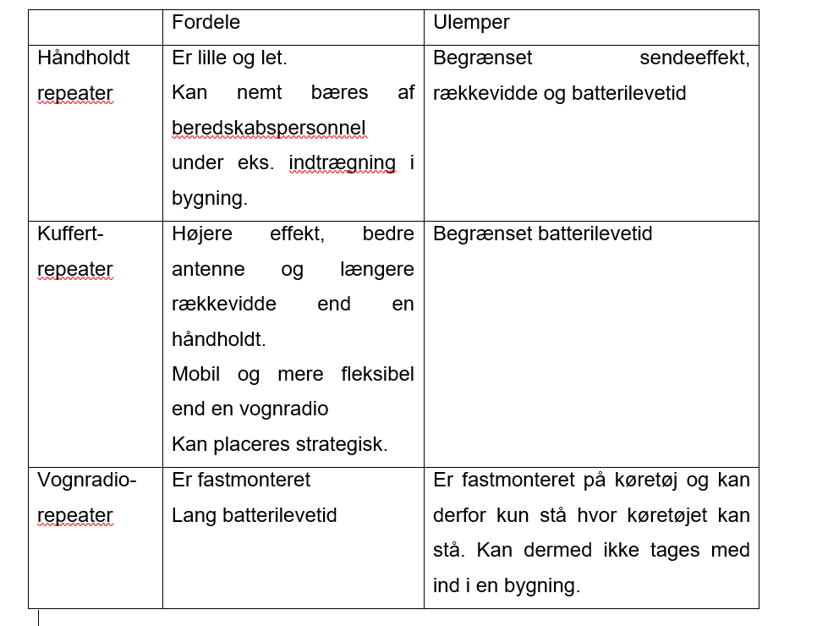
Fordele og ulemper ved håndholdt repeater, ved kuffertløsning og ved vognradio

